Slide 1

ЭВОЛЮЦИЯ ИНСТИТУТА ЭКСПЕРТИЗЫ
НОРМАТИВНЫХ ПРАВОВЫХ АКТОВ В РОССИЙСКОЙ ФЕДЕРАЦИИ
Подготовила: К. Р. Степанова, обучающаяся 2 курса, гр. 15-бЮРо20-3
Науч. рук.: канд. юрид. наук, доцент С. Л. Мельникова

Slide 2
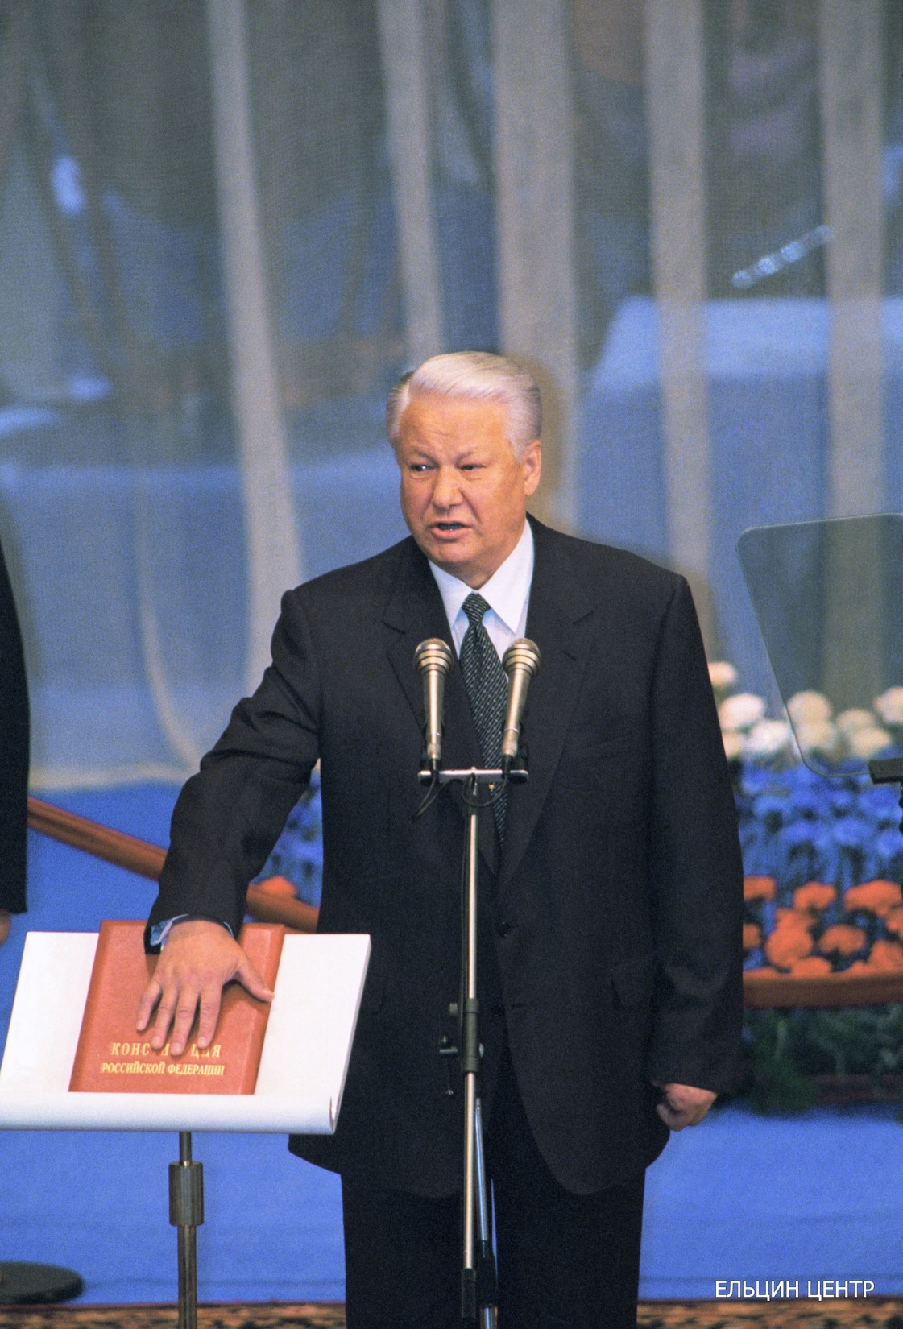
Формирование и развитие института экспертизы нормативных правовых актов (проектов) связывают с несколькими этапами.
Началом первого этапа является принятие Конституции РФ 1993 г., а его окончание приходится на середину 2000-х гг.
В основном законе страны отсутствует буквальное упоминание об экспертной законопроектной деятельности
Примером может послужить ч. 3 ст. 104 Конституции РФ, в которой говорится, что «законопроекты о введении или отмене налогов, освобождении от их уплаты, о выпуске государственных займов, об изменении финансовых обязательств государства, другие законопроекты, предусматривающие расходы, покрываемые за счет федерального бюджета» могут вноситься исключительно при наличии заключения Правительства РФ (Правительство в таком случае выступало экспертом).

Slide 3
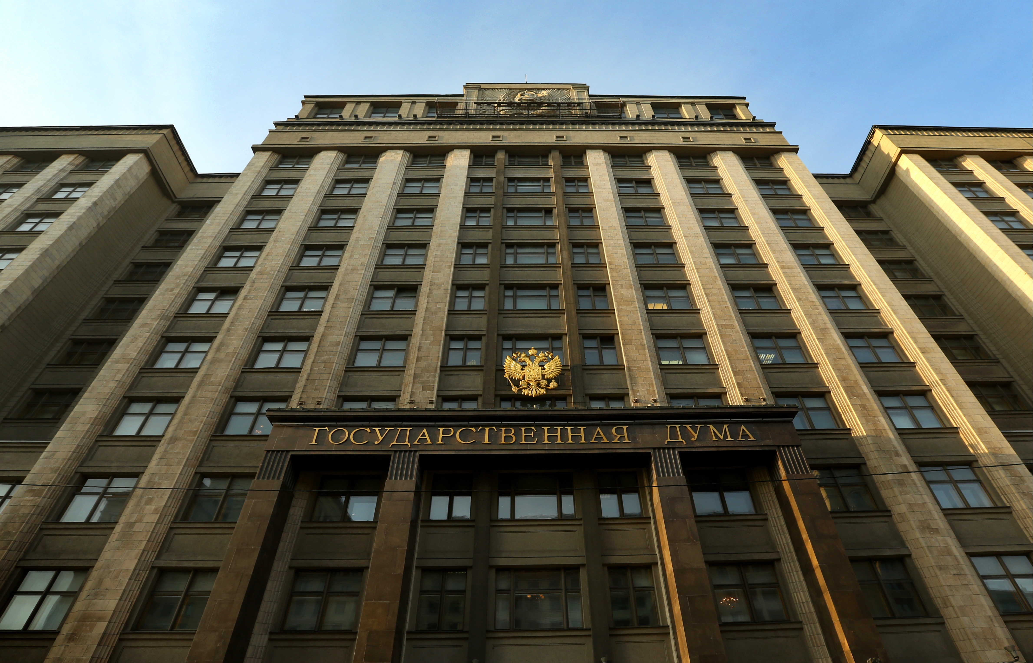
Исходя из статей Регламента Государственной Думы Федерального Собрания Российской Федерации (далее - ГосДумы), можно выделить следующие виды экспертиз:
Независимая (ст. 27, 121)
правовая и лингвистическая (ст. 94, 112, 119, 121, 123, 130, 135.1)
общественная (ст. 38, 118, 122)
научная (ст.112)
юридико-техническая (ст. 119)
Экспертами выступают сотрудники Правового управления Аппарата ГосДумы (ст. 112) и ответственный комитет (ст. 121).

Slide 4

В августе 1997 г. постановлением Правительства РФ №1009 были утверждены Правила подготовки нормативных правовых актов федеральных органов исполнительной власти и их государственной регистрации. Постановлением Правительства РФ от 11.02.1999 г. № 154 правила были дополнены таким положением: «По просьбе федеральных органов исполнительной власти и в соответствии с заключенными с ними договорами Министерство юстиции РФ может осуществлять юридическую экспертизу» (абз. 4 п. 4).
В августе 2001 г. было принято постановление Правительства РФ № 576 «Об утверждении основных требований к концепции и разработке проектов федеральных законов», в соответствии с которым проведение правовой экспертизы концепций законопроектов поручалось Министерству юстиции РФ и Институту законодательства и сравнительного правоведения при Правительстве РФ.

Slide 5
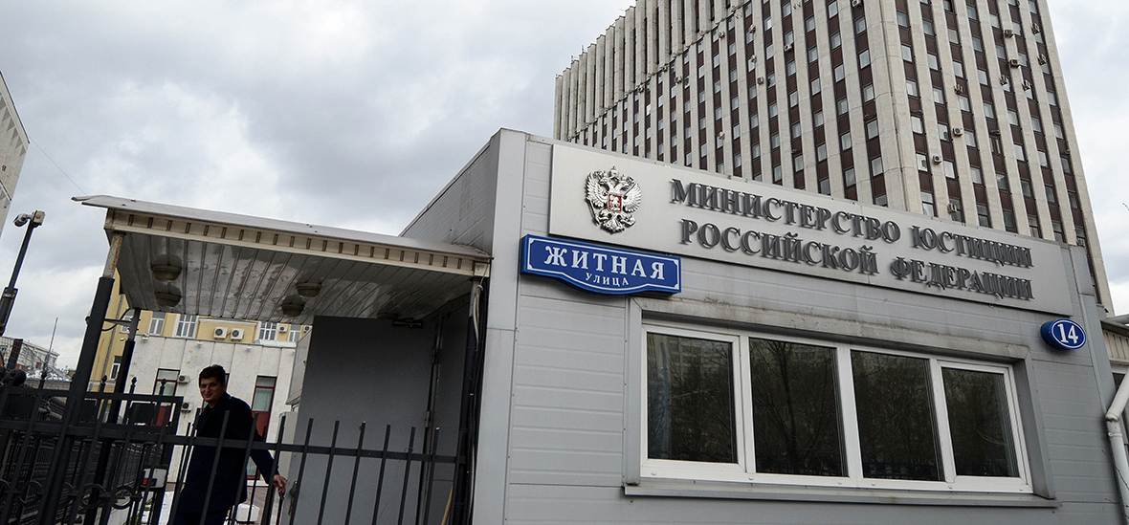
На совершенствование экспертизы были направлены и меры, предусмотренные Приказом Минюста России от 29.10.2003 г. № 278 «Об утверждении Рекомендаций по проведению юридической экспертизы нормативных правовых актов субъектов РФ». Таким образом, ставился вопрос о том, чтобы выводы экспертов учитывались в большей степени при разработке актов.

Slide 6
развитие института экспертизы нормативных правовых актов
Основные процессы следующего этапа развития института экспертизы нормативных правовых актов (проектов) проходят в 2004-2008 годы.
В 2005 г. был принят Федеральный закон «Об Общественной палате РФ», который фрагментарно урегулировал правоотношения, возникающие по поводу проведения общественно экспертизы. В 2007 г. отдельные положения, которые посвящены экспертизе законопроектов, были внесены в Федеральный закон «Об адвокатской деятельности и адвокатуре в РФ». Из п. 3 ст. 37 следует, что Федеральная палата адвокатов входит в число субъектов, участвующих в проведении экспертизы законопроектов, относящихся к адвокатской деятельности.

Slide 7
В 2009 г. в РФ был принят ряд нормативно-правовых актов, которые легализовали антикоррупционную экспертизу. В качестве примера можно привести два Постановления Правительства РФ:
«Об утверждении Правил проведения экспертизы проектов нормативных правовых актов и иных документов в целях выявления в них положений, способствующих созданию условий для проявления коррупции»
«Об утверждении Методики проведения экспертизы проектов нормативных правовых актов и иных документов в целях выявления в них положений, способствующих созданию условий для проявления коррупции».

Slide 8
Субъектами проведения такой экспертизы признавались:
Министерство юстиции РФ
аккредитованные в установленном порядке Министерством юстиции РФ юридические и физические лица

Slide 9
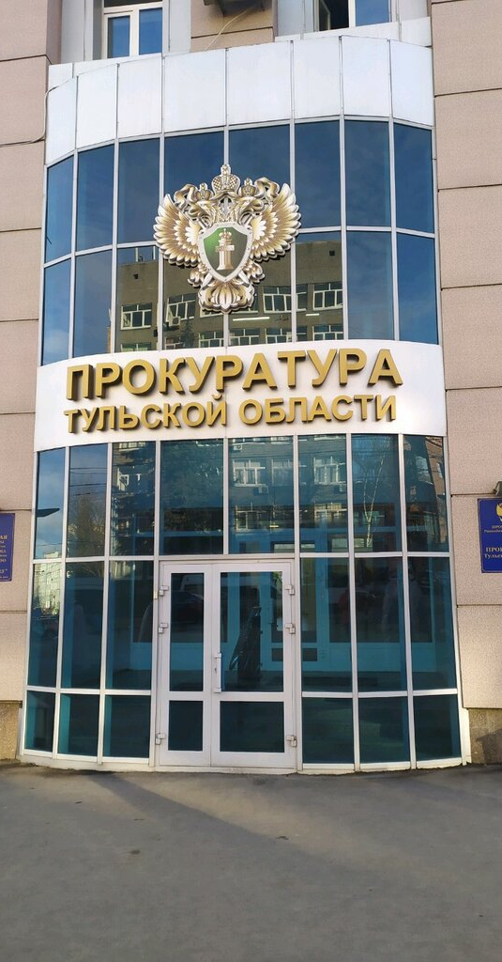
Важным этапом в совершенствовании данного института можно назвать принятие ФЗ № 172-ФЗ от 17.09.2009 «Об антикоррупционной экспертизе нормативных правовых актов и проектов нормативных правовых актов». Одним из важнейших субъектов антикоррупционной экспертизы, в соответствии с законом, становится Прокуратура РФ.
Впоследствии в 2010 г. были утверждены новые Правила и Методика проведения антикоррупционной экспертизы нормативных правовых актов и проектов нормативных правовых актов. Структура данных документов приобрела более четкую, стройную структуру, исчезли те положения, которые дублировались нормами иных актов, посвященных антикоррупционной экспертизе.

Slide 10
Таким образом, в современной России основные процессы развития института экспертизы нормативных правовых актов (проектов) связаны с правовым регулированием, в первую очередь, антикоррупционной экспертизы. Особенностями данного этапа являются:
резкое увеличение количества нормативных правовых актов, которые посвящены вопросам экспертизы нормативных правовых актов (проектов) (стоит отметить, что такое многообразие наблюдалось в рамках одного вида экспертизы – антикоррупционной);
высокая активность субъектов РФ в принятии документов об антикоррупционной экспертизе;
анализ коррупциогенности законодательных актов становится обязательным компонентом в разработке и принятии нормативных правовых актов.

Slide 11
Библиографический список
1. «Конституция Российской Федерации» (принята всенародным голосованием 12.12.1993 с изменениями, одобренными в ходе общероссийского голосования 01.07.2020). — Текст : электронный// КонсультантПлюс [сайт]. — URL: http://www.consultant.ru/document/cons_doc_LAW_28399/ (дата обращения 07.11.2021) 2. О Регламенте Государственной Думу Федерального Собрания Российской Федера-ции : Постановление Государственной Думу Федерального Собрания Российской Федерации от 22.01.1998 № 2134-II ГД // http://www.consultant.ru/law/review/lawmaking/reglduma/ (дата обращения 07.11.2021) 3. Об утверждении Правил подготовки нормативных правовых актов федеральных органов исполнительной власти и их государственной регистрации : постановление Правительства РФ №1009 от 13.08.1997 // http://www.consultant.ru/document/cons_doc_LAW_15490 (дата об-ращения 07.11.2021) 4. Об утверждении основных требований к концепции и разработке проектов феде-ральных законов : постановление Правительства РФ № 576 от 02.08.2021 http://www.consultant.ru/document/cons_doc_LAW_32815/.. (дата обращения 07.11.2021) 5. Об утверждении Рекомендаций по проведению юридической экспертизы норматив-ных правовых актов субъектов РФ : приказ Минюста России от 29.10.2003 № 278 (утратил силу 31.05.20212)http://www.consultant.ru/document/cons_doc_LAW_45778/.. (дата обращения 08.11.2021) 6. Об Общественной палате Российской Федерации : Федеральный закон № 32-ФЗ от 04.04.2005 // http://www.consultant.ru/document/cons_doc_LAW_52651 (дата обращения 07.11.2021). 7. Об адвокатской деятельности и адвокатуре в Российской Федерации : Федеральный закон № 63-ФЗ от 31.05.2002 // http://www.consultant.ru/document/cons_doc_LAW_36945 (дата обращения 07.11.2021). 8. Газирова О.В. Антикоррупционная экспертиза // StudNet 2020 г. С. 1404 9. Об антикоррупционной экспертизе нормативных правовых актов и проектов норма-тивных правовых актов : Федеральный закон № 172-ФЗ от 17.07.2009 // http://www.consultant.ru/document/cons_doc_LAW_89553 (дата обращения 07.11.2021).

Slide 12

Спасибо за внимание!

